Slide 1
目录
01
类增量学习和相关工作
CONTENT
Class Incremental Learning and Related Work
02
长尾环境下的类增量学习
Class incremental learning in a long-tail environment
03
解决方法
Approach
04
对照试验
Experiment
05
切除分析
Ablation study

Slide 2
01
类增量学习和相关工作
Class Incremental Learning and Related Work

Slide 3
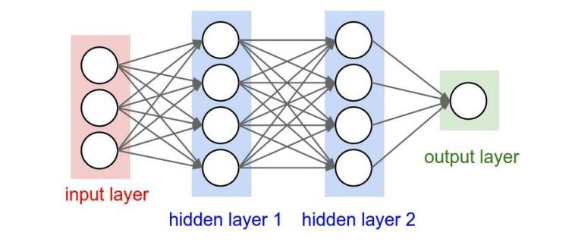
类增量学习和相关工作
Class Incremental Learning and Related Work
传统深度学习
传统深度学习通过大数据训练取得了巨大的成功，并成功地融入到我们的生活中。经验表明，往往越深的深度学习模型效果越好，但为了支持其训练这也需要更多的数据样本。传统的深度学习默认对训练数据有以下要求：
增量学习
类增量学习
任务增量学习
样本增量学习
预先收集好的大量数据： 传统模型需要预先收集好大量数据来训练。当样本数量不足时，这些模型往往很难取得好的效果。
恒定的样本类别：传统深度学习方法要求恒定数量样本类。当样本类变多时，网络结构也要改变。
一致的数据分布：传统深度学习在训练数据和测试数据不同分布的情况下，表现往往较差。
3

Slide 4
类增量学习和相关工作
Class Incremental Learning and Related Work
传统模型在类增量环境下的困难（以分类问题举例）
Class 1
传统模型
灾难性遗忘
（Catastrophic Forgetting）
Class 2
新类熟悉性偏置
（Familiarity bias）
Class 3
4

Slide 5
类增量学习和相关工作
Class Incremental Learning and Related Work
样本重现
（Sample Re-play）
iCaRL [1]
内存
模型
灾难性遗忘
样本重现
模型
蒸馏损失
模型
知识蒸馏
（Knowledge Distillation）
知识蒸馏
[1] Sylvestre, Alexander, et al. " icarl: Incremental classifier and representation learning." In Proceedings of the IEEE Conference on Computer Vision and Pattern Recognition, pages 2001–2010, 2017.
5

Slide 6
类增量学习和相关工作
Class Incremental Learning and Related Work
解决新类熟悉性偏置：
BIC [1]
NCM [2]
类iCaRL模型
偏置矫正
输出
类iCaRL模型
Cosine度量
输出
[1] Wu, Chen, et al. "Large scale incremental learning." In Proceedings of the IEEE Conference on CVPR, 2019
[2] Hou, Saihui, et al. "Learning a Unified Classifier Incrementally via Rebalancing." In Proceedings of the IEEE Conference on CVPR, 2019
6

Slide 7
02
长尾环境下的类增量学习
Class incremental learning in long-tail environment

Slide 8
长尾环境下的类增量学习
Class incremental learning in long-tail environment
模型
模型
模型
训练阶段 1
训练阶段 2
训练阶段 3
类增量学习通常假设数据是均衡的
8

Slide 9


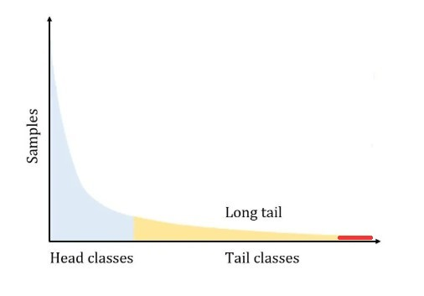

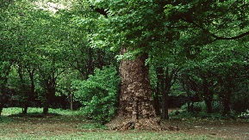
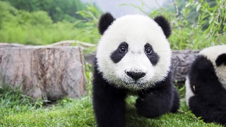
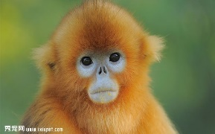
长尾环境下的类增量学习
Class incremental learning in long-tail environment
长尾环境（Long tail environment）
Head Classes
Tail Classes
9

Slide 10
长尾环境下的类增量学习
Class incremental learning in long-tail environment
灾难性遗忘
灾难性遗忘
长尾环境下的类增量学习同样面临灾难性遗忘的问题。传统知识蒸馏方法并不直接的适用于长尾环境。
长尾、增量环境下的传统模型面临的困难
熟悉度偏差
熟悉度偏差
在增量学习的过程中，模型的分类器可能对新类产生熟悉性偏差。影响旧类的分类效果。
歧视性偏差
歧视性偏差
长尾环境中，不同的数据类别样本数量是不同的，这意味着少样本类会受到来自分类器的歧视性偏差。
10

Slide 11
长尾环境下的类增量学习
Class incremental learning in long-tail environment
Class 0
Class 1
分类器
Class 2
……
阶段 0
Class n
阶段 1
……
阶段 n
所有的数据样本被分为n个增量阶段，每个增量阶段包含m个数据类别，模型在这m个类别上相交的进行训练。不同的增量阶段的数据不相交。
11

Slide 12
03
解决方法
Approach

Slide 13
解决方法
歧视性偏差
熟悉度偏差
灾难性遗忘
样本融合
(Sample Mix)
重新度量
(Re-measure)
原型距离蒸馏
(Prototype Distance Distillation)

Slide 14
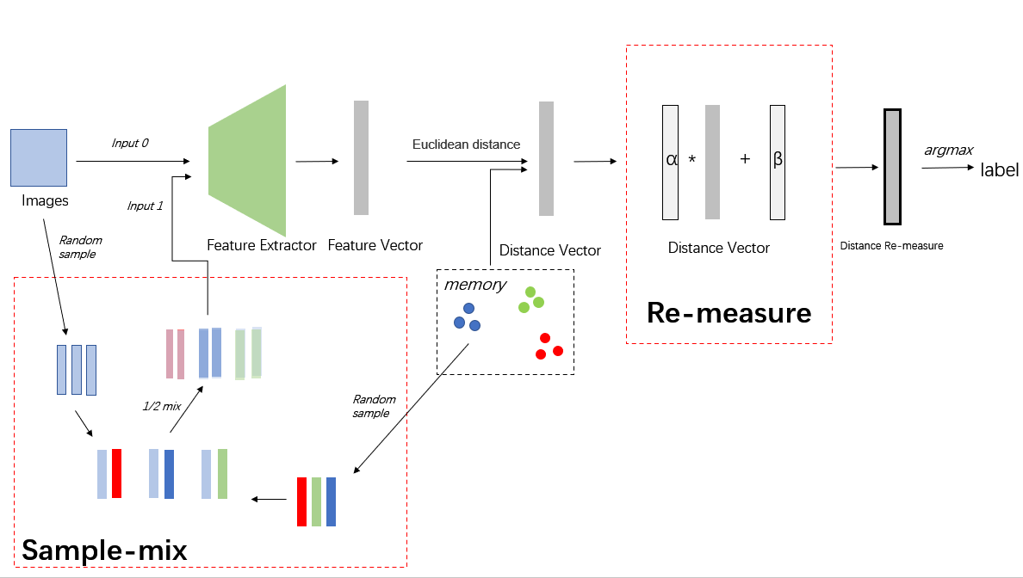
解决方法
总体结构
重新度量
样本融合

Slide 15
解决方法
样本融合
样本融合被用来减少模型对少样本类歧视性偏差，同时避免模型的过拟合。
待分类样本
移动
融合样本
待分类样本
少样本类
大样本类
大样本类

Slide 16
解决方法
重新度量
重新度量被用来均衡新类和老类之间的的熟悉度偏差，并帮助平衡少样本类歧视性偏差。
待分类样本
待分类样本
新类
新类
旧类
旧类

Slide 17
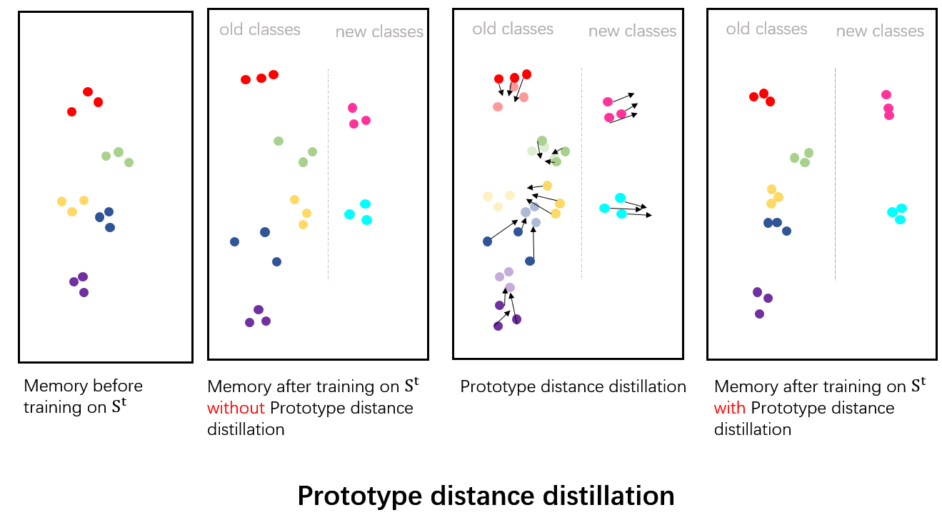
解决方法
原型距离蒸馏

Slide 18
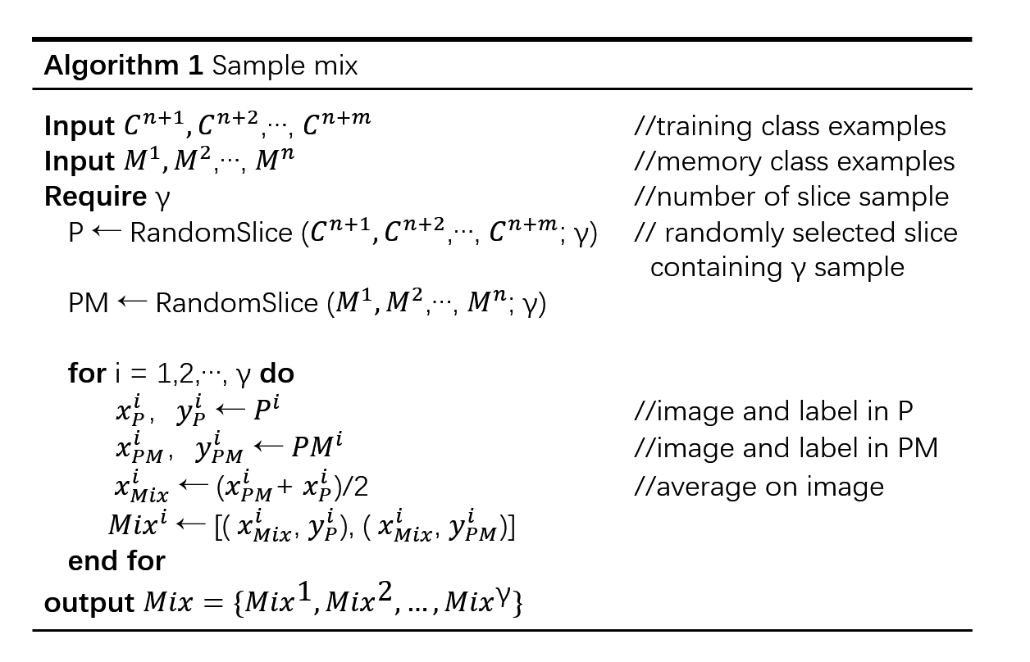
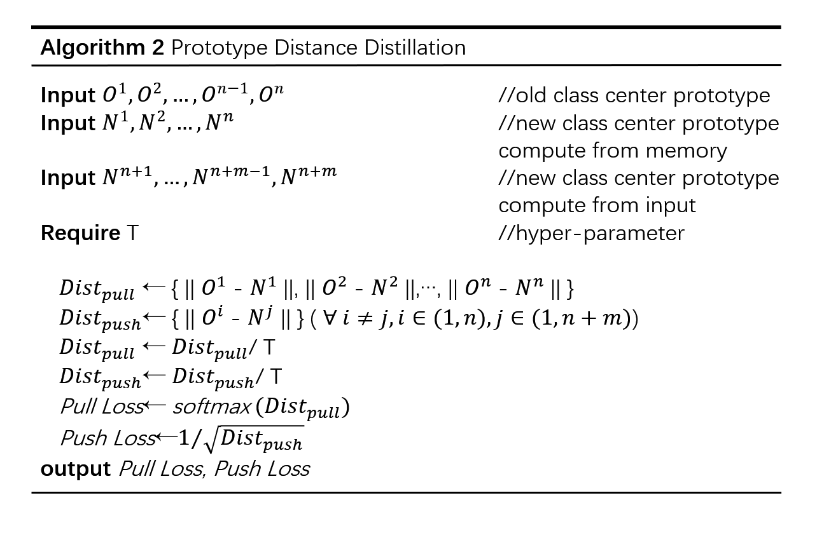

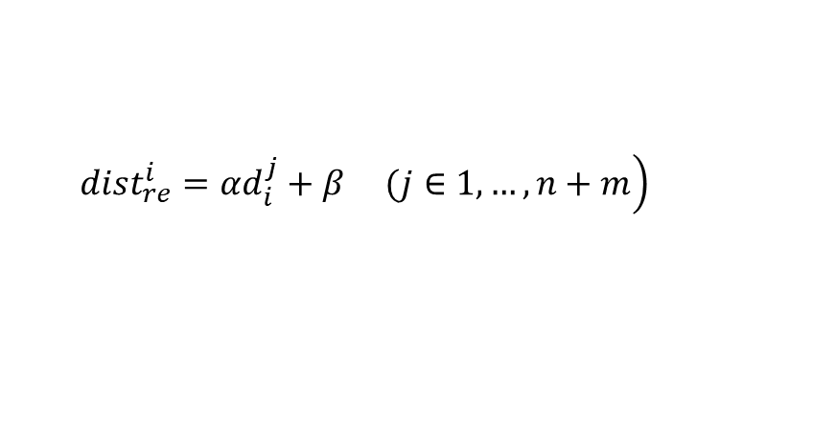
$${dist}_{re}^{i}=αd_{i}^{j}+β (j∈1,…,n+m)$$
解决方法
重新度量(Re-measure)
样本融合(Sample mix)
$$\left.{dist}_{re}^{i}=αd_{i}^{j}+β (j∈1,…,n+m\right)$$
原型距离蒸馏(Prototype Distance Distillation)

Slide 19
04
实验
Experiment

Slide 20
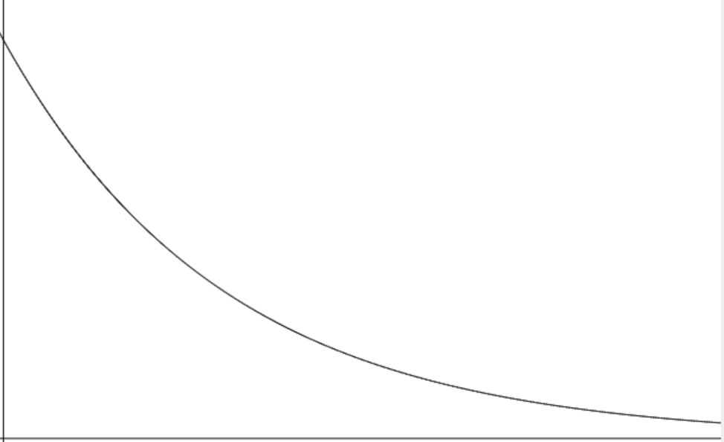
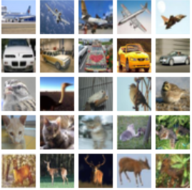

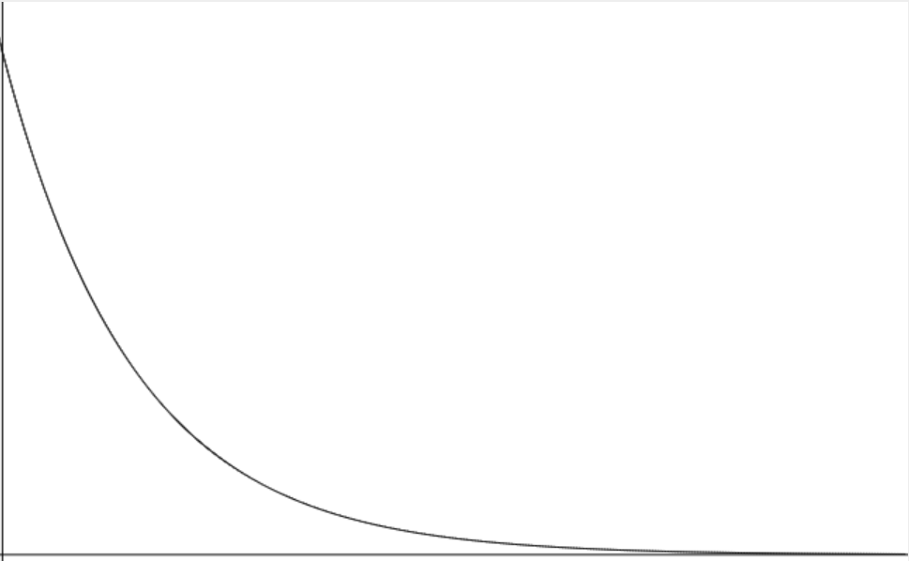
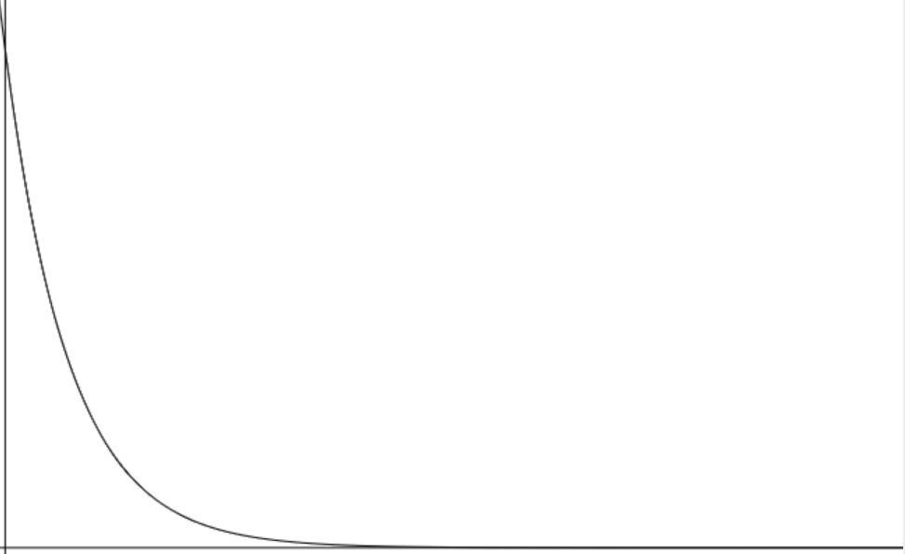



实验
R=$\frac{1}{{20}^{r}}$
阶段 0
阶段 1
R=$\frac{1}{{30}^{r}}$
3 x 32 x 32
阶段 5
Cifar-100数据集
R=$\frac{1}{{40}^{r}}$
100类，每类500张训练图片，100张测试图片

Slide 21
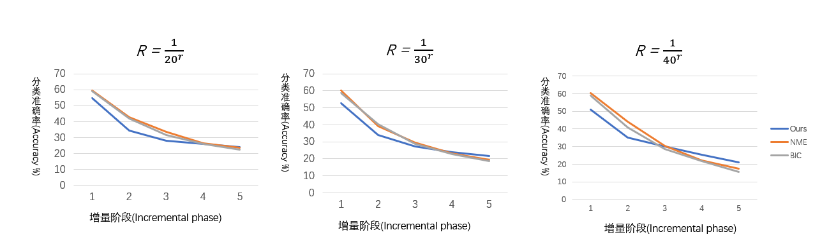
实验

Slide 22
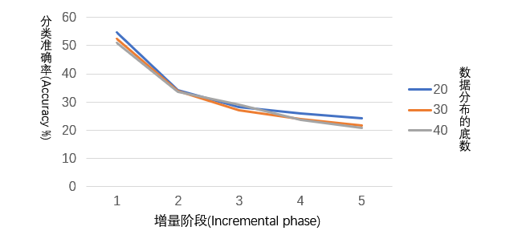
实验
不同数据分布的对比
我们的模型在不同的长尾分布上的表现存在较大的差异，总体来讲，长尾分布越极端，模型表现越差。

Slide 23
05
切除分析
Ablation Study

Slide 24
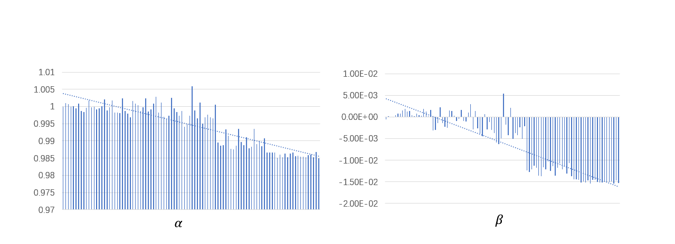
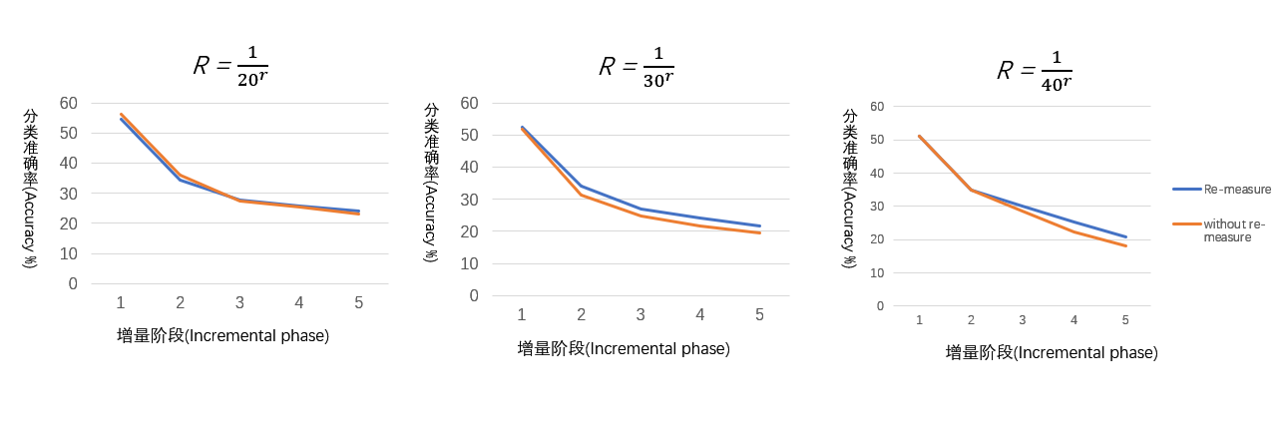
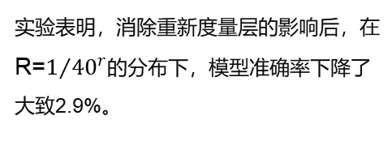
切除分析
距离度量切除
训练完成后，重新度量层的参数
实验表明，消除重新度量层的影响后，在R=$1/{{40}^{r}}$的分布下，模型准确率下降了大致2.9%。

Slide 25
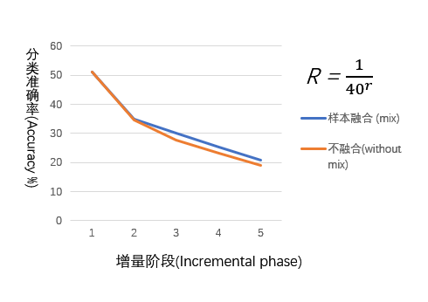
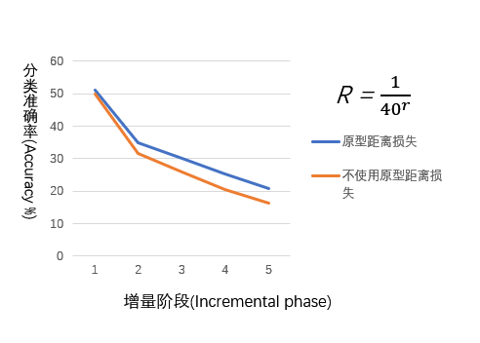
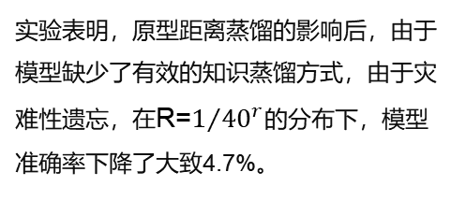
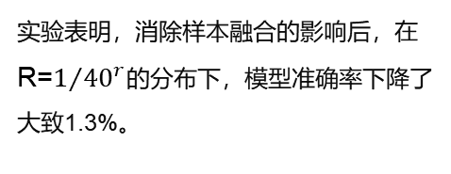
切除分析
样本融合切除
原型距离蒸馏切除
实验表明，消除样本融合的影响后，在R=$1/{{40}^{r}}$的分布下，模型准确率下降了大致1.3%。
实验表明，原型距离蒸馏的影响后，由于模型缺少了有效的知识蒸馏方式，由于灾难性遗忘，在R=$1/{{40}^{r}}$的分布下，模型准确率下降了大致4.7%。

